Slide 1
ТЕМА УРОКА:
Олжас Сулейменов «Земля , поклонись Человеку!» Раздел : « Через тернии к звёздам»
8 класс с казахским языком обучения

Slide 2


Сегодня на уроке:
- познакомитесь с отрывками поэмы Олжаса Сулейменова «Земля, поклонись Человеку!».
Вы научитесь:
- работать по Ромашке Блума;
-находить художественно- изобразительные средства в поэме Олжаса Сулейменова
«Земля, поклонись Человеку!»;
-заполнять «Двухчастный дневник»;
-составлять синквейн.

Slide 3
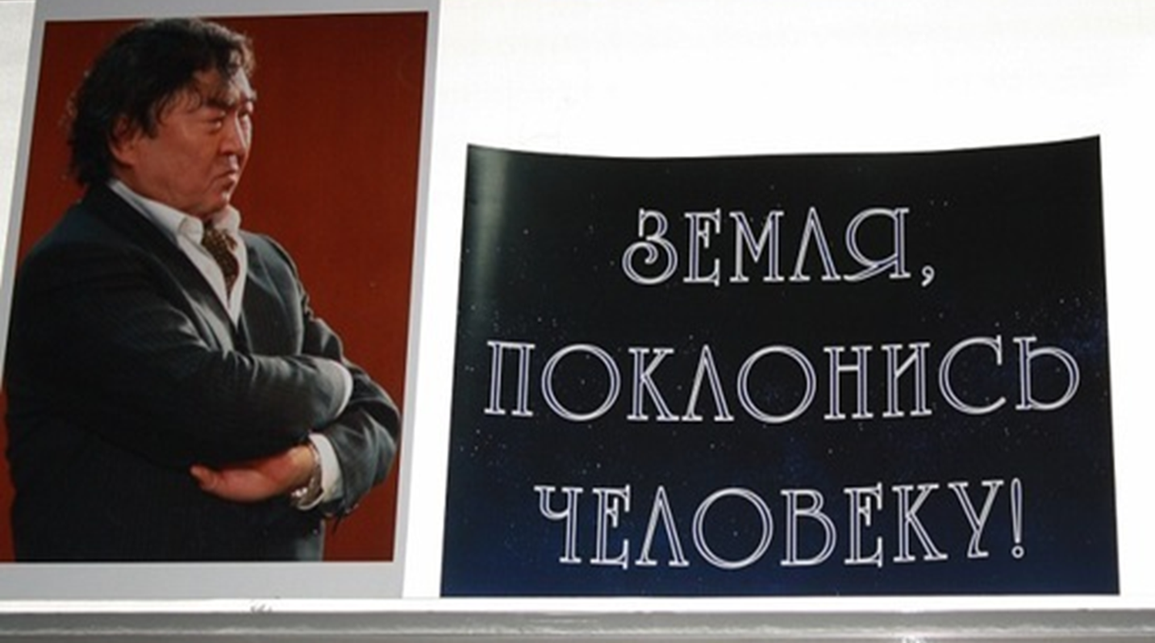
Олжас Сулейменов

Slide 4
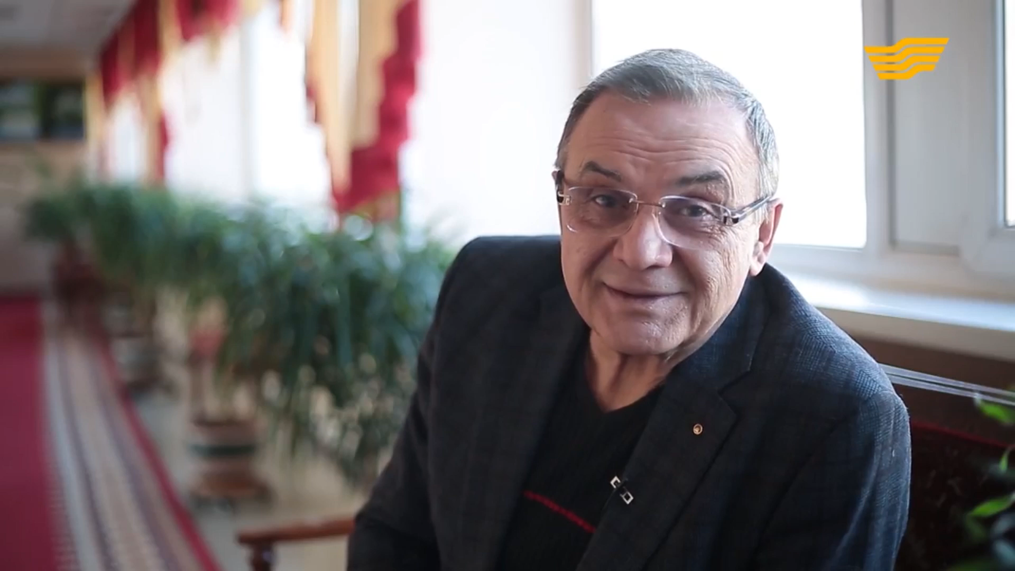
Михаил Токарев

Slide 5
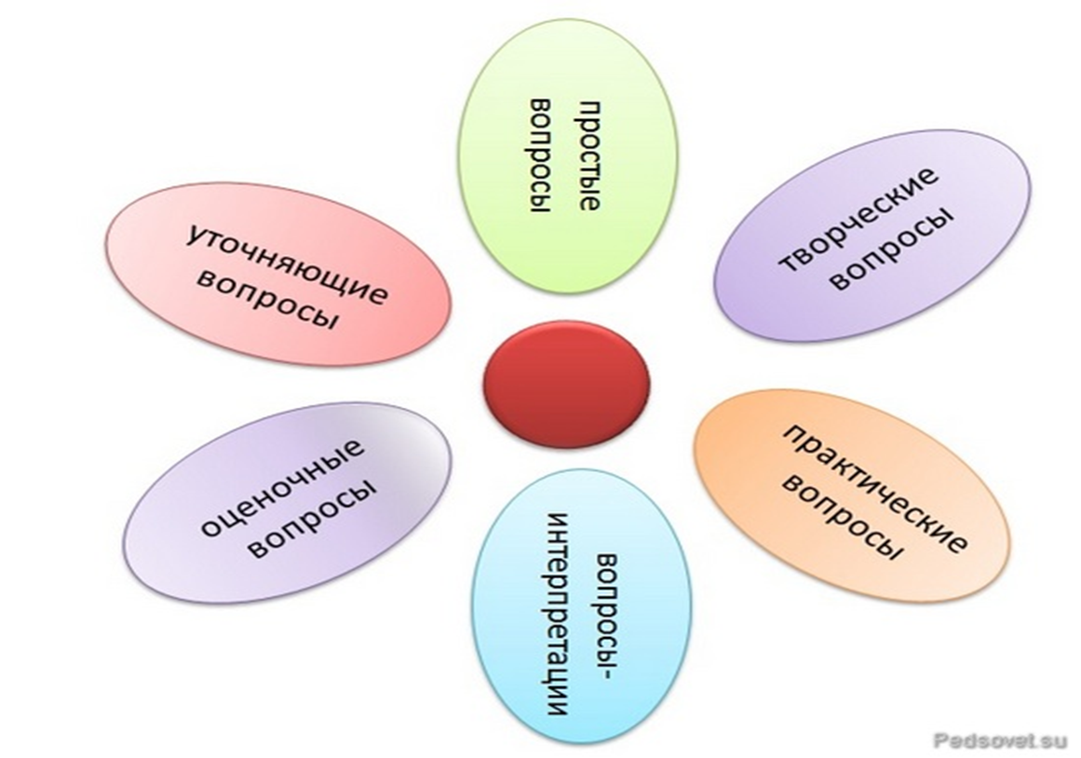
Задание 1

Slide 6
Простой вопрос:
Что символизируют звезды у человека? У разных народов?

Slide 7
Примерный ответ:
Пятиконечная звезда символизирует свет, знание и совершенство, свободную волю человека.
Пятиконечная звезда пентакль - как символ охраны и безопасности известна более трёх тысяч лет.
Её использовали в своих тотемах и ритуальных рисунках первобытные люди и представители самых ранних цивилизаций на территориях современных Греции, Ирана , Ирака и Турции.
Пентакль был почитаемой эмблемой в Японии и у американских индейцев. У саамов в Лапландии пятиконечная звезда считалась универсальным оберегом, защищающим оленей.

Slide 8
Уточняющий вопрос:
Правильно ли я понял, что по мнению Олжаса Сулейменова, у нас герой ассоциируется с соколом? И почему?

Slide 9
Примерный ответ:
Да, по мнению Сулейменова, герой ассоциируется с соколом.
Сокол — как и орел, это солнечный символ победы. Символизирует превосходство, сильное желание, дух, свет, свободу. С бесстрашной птицей часто сравнивали воина-единоборца , подразумевая его такие качества как рыцарство, сила, ловкость, ум, храбрость, мужественная красота. Сокол внешне похож на ястреба, но с более длинными крыльями и высоким полетом.

Slide 10
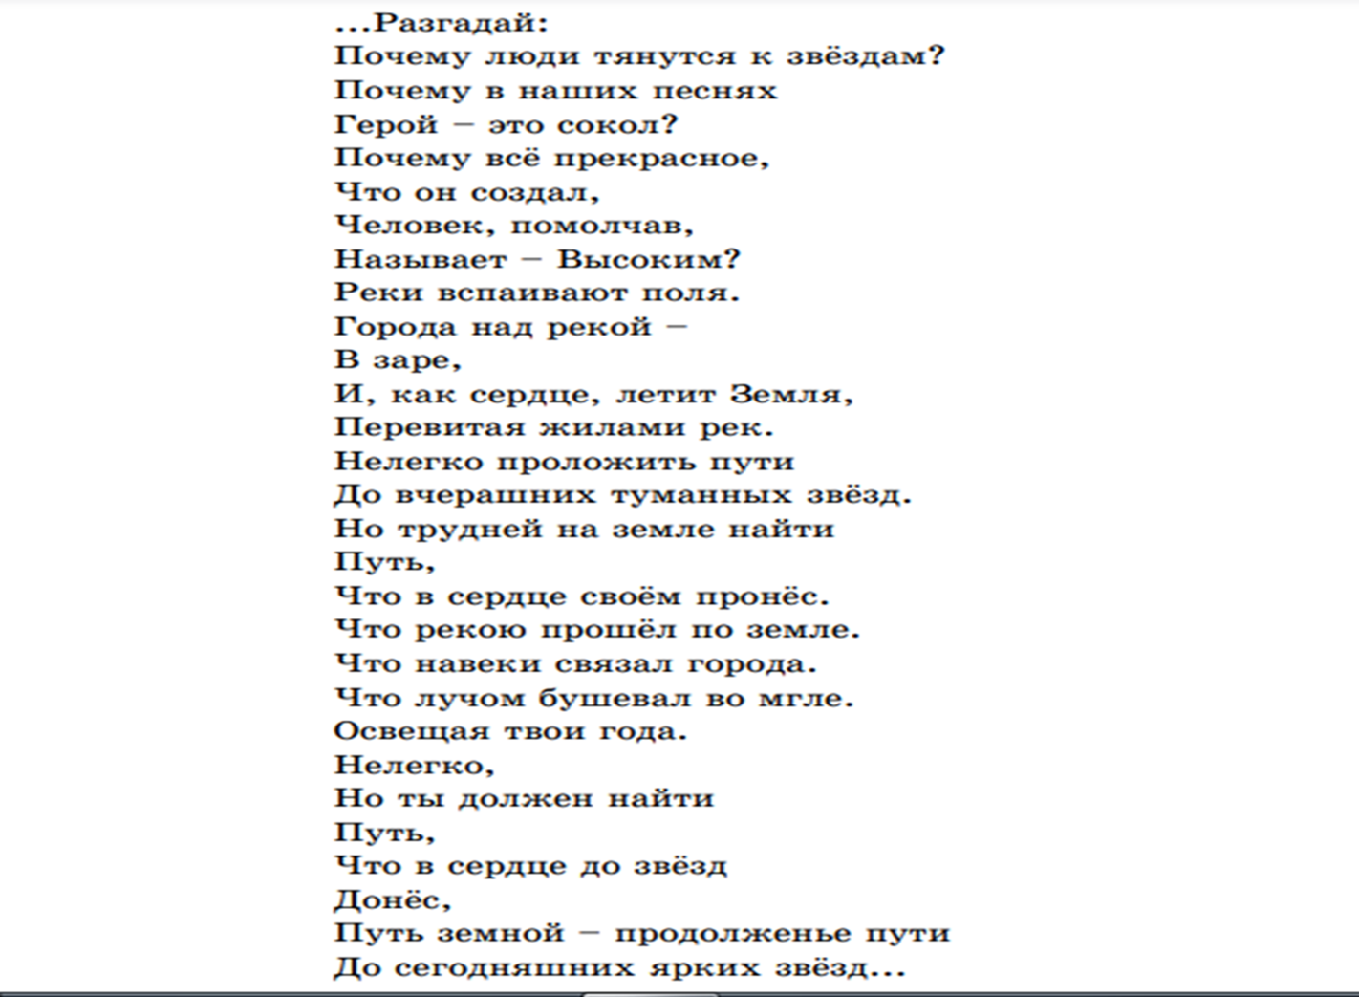
Практический вопрос:
Найдите сравнения, метафоры, эпитеты в 1 главе поэмы.

Slide 11
Сравнение
Троп, в котором происходит уподобление одного предмета или явления другому по какому-либо общему для них признаку.
Например: Облако неслось по небу, как огромный воздушный змей.

Slide 12
Заполняем таблицу
Художественные приемы | Примеры из текста
Сравнение | Герой - это сокол? И, как сердце, летит Земля.
Эпитет
Метафора

Slide 13
Эпитет
Троп, который помогает обрести последующему слову красочность, выразительность.
Например: свинцовые тучи, волнистый туман.

Slide 14
Заполняем таблицу
Художественные приемы | Примеры из текста
Сравнение | Герой - это сокол? И, как сердце, летит Земля.
Эпитет | Перевитая жилами рек. До вчерашних туманных звезд.
Метафора

Slide 15
Метафора
Художественно-изобразительный приём, основанный на перенесении значения по подобию, сходству, аналогии.
Например: Море смеялось. Эта девушка – прекрасный цветок.

Slide 16
Заполняем таблицу
Художественные приемы | Примеры из текста
Сравнение | Герой - это сокол? И, как сердце, летит Земля.
Эпитет | Перевитая жилами рек. До вчерашних туманных звезд.
Метафора | Реки вспаивают поля. Что в сердце до звезд донес.

Slide 17
Объясняющий вопрос:
Объясните, почему в поэме часто повторяются строки(рефрены) «Я люблю тебя, жизнь» ?

Slide 18
Примерный ответ:
Повторяются строки «Я люблю тебя, жизнь», чтобы обратить внимание читателей к призыву. Поэт обращается к людям всей Земли с призывом жить мудрее, забыть национальные распри и вражду, потому что жизнь всегда прекрасна, как прекрасна сама наша планета, похожая на человеческое сердце.

Slide 19
Творческий вопрос:
О чем бы вы хотели спросить у Олжаса Омаровича Сулейменова? Представьте себя в роли журналиста, которому нужно взять интервью у великого поэта.

Slide 20
- Это правда, что слава пришла к Вам вместе с Гагариным?
Редактор газеты « Казахстанская правда » Федор Боярский меня вызвал: « Заготовь стих о полете человека в космос. Завтра должен полететь. Наш человек. ». К вечеру этого дня я принес ему страницу со стихами. А 12 апреля меня разбудили сестренки. « С самолета сбрасывают! ». Принесли кипу разноцветных листовок со вчерашними стихами. Они обежали весь город и собрали чуть ли не полное собрание моего сочинения. Народ весь на улицах. Такого ликования, всеобщей радости я не помню с 9 мая 1945-го. Это необыкновенное возбуждение передалось мне, и я за неделю написал поэму « Земля, поклонись Человеку! ». Она зазвучала на радио, отрывками печаталась в газетах, вышла отдельной книжкой.
- Как вы впервые узнали о Семипалатинском полигоне? Вы помните, как это произошло?
Об испытаниях тогда знали все. Не скажу, что с 1949 года, нет, конечно. В 1949 году произошел первый взрыв, он был секретный, тайный. Но постепенно народ узнал, что взрывы идут, люди болеют, умирают.
- Вы верите в то, что люди в будущем смогут отказаться от ядерного оружия?
Конечно, иначе выхода у человечества нет.
- Благодарю Вас за интересную беседу.

Slide 21
Оценочный вопрос:
Правомерно ли сопоставление лирического героя поэмы с Гагариным?

Slide 22
Примерный ответ:
Космический подвиг Гагарина — это победа человеческого разума, братства, стремления к миру, это счастливая гордость за свой народ.
Сулейменов воспевает общую космическую родину — планету Земля, пишет о нашей принадлежности к единому роду — Человечеству.
Великие люди

Slide 23
Дескрипторы:
-отвечает на простой вопрос;
- отвечает на уточняющий вопрос;
- отвечает на практический вопрос;
-отвечает на объясняющий вопрос;
- отвечает на творческий вопрос;
-отвечает на оценочный вопрос.
Великие люди

Slide 24
Задание 2
Цитата (фраза, слово) | Комментарий

Slide 25
Дескрипторы:
записывает в левой графе цитаты, которые произвели наибольшее
впечатление;
- объясняет в правой графе записанные цитаты.

Slide 26
Примерный ответ:
Цитата (фраза, слово) | Комментарий
Я люблю тебя, жизнь. За весну, и за страх, и за ярость, я люблю тебя жизнь, и за крупное, и за малость, за свободу движений. За скованность и за риск. Я люблю тебя, жизнь. За соленость каспийских брызг. | Жизнь прекрасна и удивительна, несмотря ни на что. Надо наслаждаться жизнью. Ценить каждый миг. В жизни полно страха и ярости, но надо найти свою радугу и не отпускать ее, надо искать красоту во всем.

Slide 27
Задание 3
Синквейн «Космонавт»
Первая строка – существительное, тема синквейна
Вторая строка – два прилагательных, описывающих тему.
Третья строка – три глагола: действия, которые производит существительное.
Четвертая строка – фраза из 4 -х слов, передающая ваше отношение к существительному.
Пятая строка – синоним существительного или вашей ассоциации к этому слову.

Slide 28
Дескрипторы:
-подбирает 2 прилагательных, описывающих тему;
-подбирает 3 глагола-действия, которые производит существительное ;
-составляет фразу из 4 слов;
-находит синоним к существительному.

Slide 29
Примерный ответ:
Синквейн «Юрий Гагарин»
Первая строка – Юрий Гагарин
Вторая строка – легендарный, великий.
Третья строка – открывает, исследует , рискует .
Четвертая строка –Юрий Гагарин -первый космонавт!
Пятая строка – герой.

Slide 30
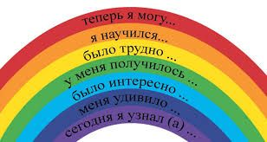
Рефлексия:

Slide 31
Итог урока:
- познакомились с отрывками поэмы Олжаса Сулейменова «Земля, поклонись Человеку!».
Мы научились :
- работать по Ромашке Блума;
-находить художественно- изобразительные средства в поэме Олжаса Сулейменова «Земля, поклонись Человеку!»;
-заполнять «Двухчастный дневник»;
-составлять синквейн.

Slide 32
Рекомендуемое задание:
1. Прочитайте в хрестоматии всю поэму О. Сулейменова
«Земля, поклонись Человеку!», выучите наизусть понравившийся отрывок из нее.

Slide 33
Всего доброго! До новых встреч!

